Slide 1
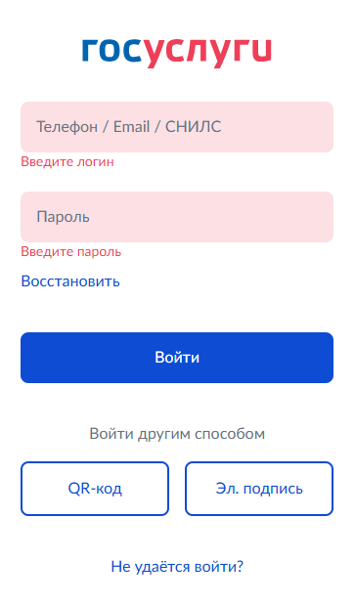
Для подачи заявки необходимо перейти в Сетевой город.Образование:
Сетевой город
https://sgo.cit73.ru/
Нажать на кнопку Вход для родителей
Вход осуществляется через госуслуги.

Slide 2
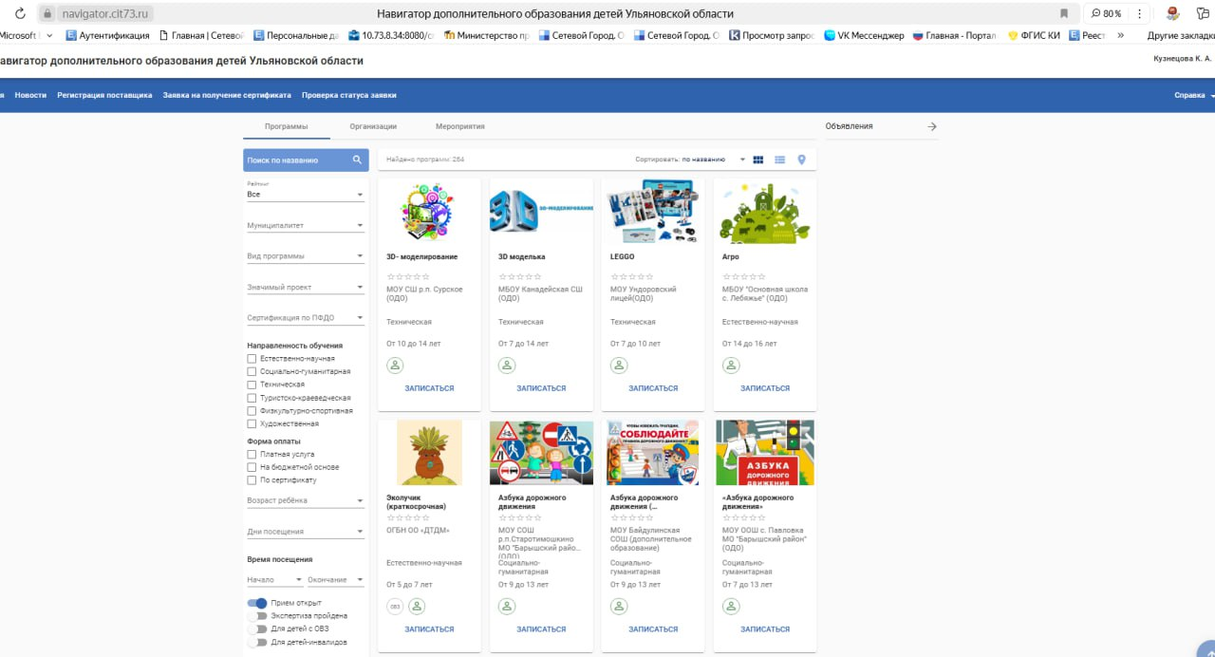
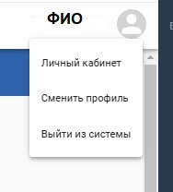
В Электронном дневнике перейти по кнопке Навигатор доп образования
По нажатию кнопки будет сформирован личный кабинет в Навигаторе

Slide 3
Как записаться на программу
Выбираем программу из списка.
Для создания заявки на обучение необходимо нажать на кнопку Записаться
Фильтры для поиска программы

Slide 4
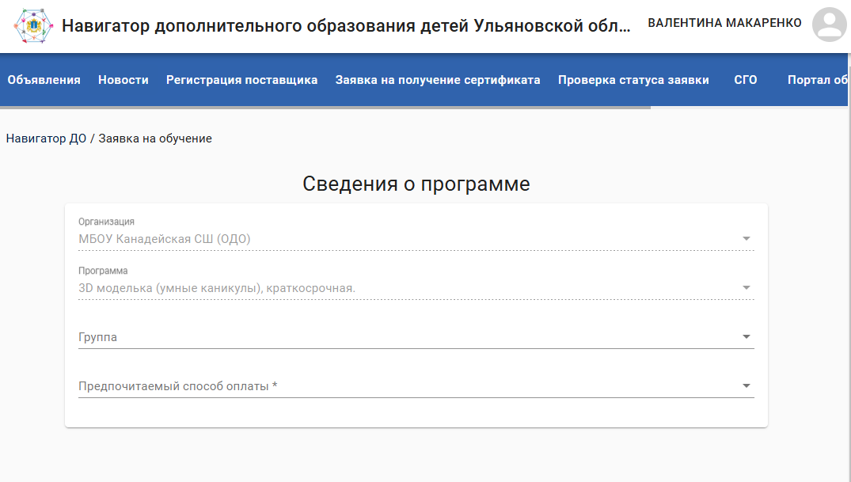
Выбрать группу из списка доступных
Выбрать способ оплаты (Способов оплаты может быть несколько)

Slide 5
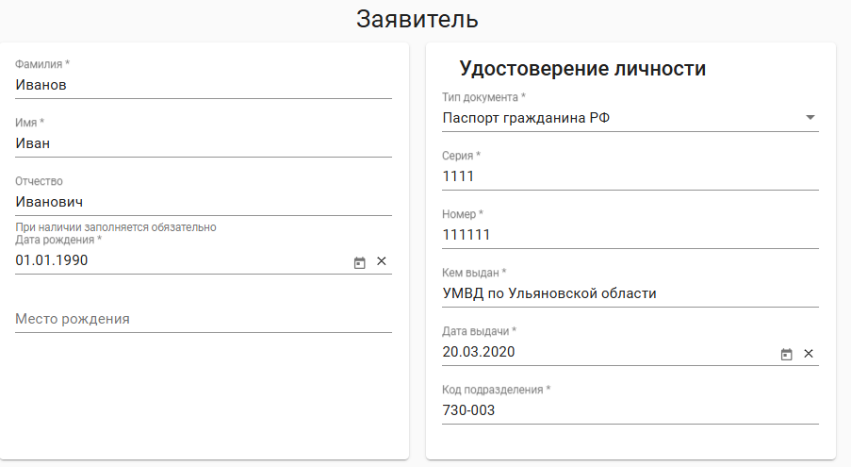
Внести информацию о заявителе.
Обязательные поля – Удостоверение личности

Slide 6
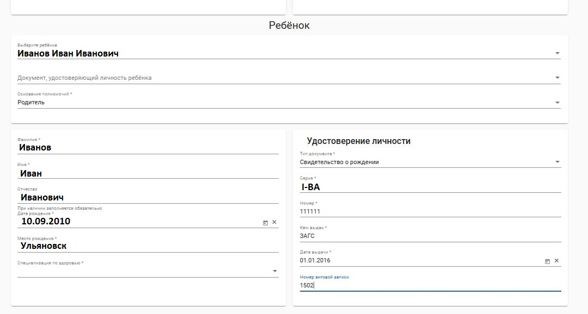
Выбрать ребёнка из списка
Указать полномочия
После выбора, данные ребёнка автоматически подтягиваются
Указать Специализацию по здоровью

Slide 7
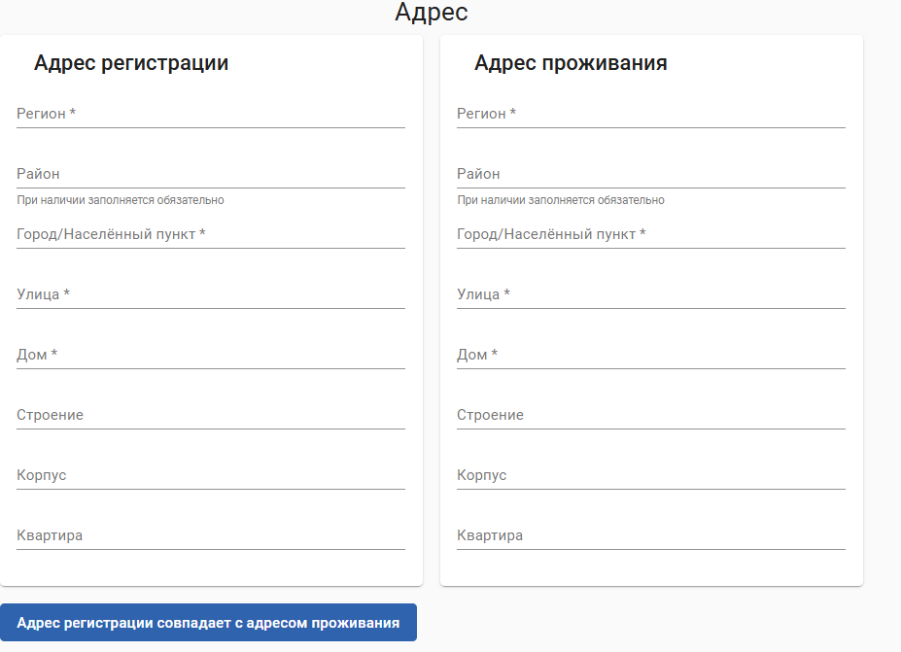
Если Адрес проживания не совпадает с адресом регистрации, то заполнить поле Адрес проживания
Заполнить Адрес регистрации
Если Адрес регистрации совпадает с Адресом проживания, то нажать на кнопку совпадает

Slide 8
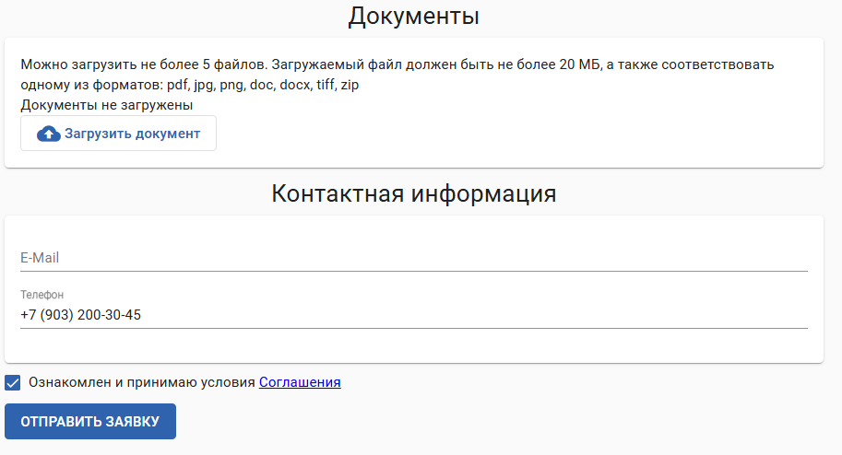
Загрузить копию документов(Родителя, Ребёнка)
Необязательно*
Указать способ связи, чтобы организация могла с вами связаться
Нажать на кнопку Отправить заявку

Slide 9
Как записаться на мероприятие
Перейти в раздел Мероприятия
Указать способ связи, чтобы организация могла с вами связаться
Нажать на кнопку Записаться

Slide 10
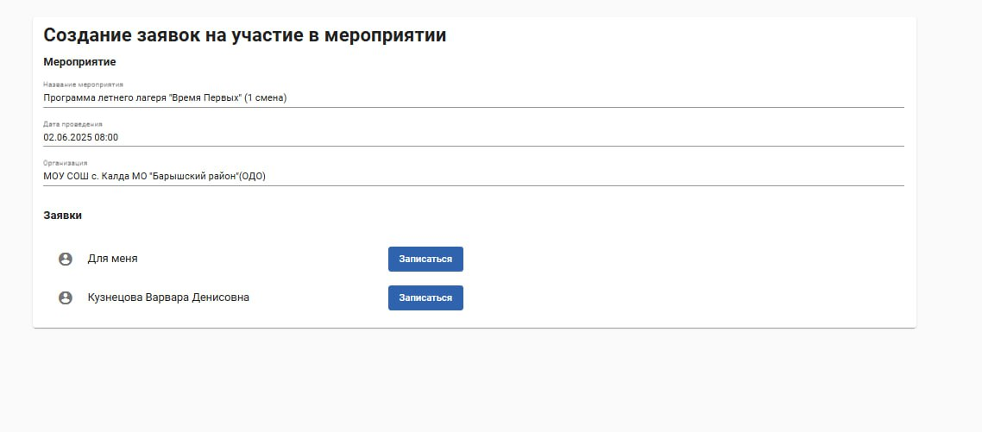
Как записаться на мероприятие
Выбрать для кого создаётся заявка, нажать на кнопку Записаться

